Slide 1
PERSPECTIVA AGROCLIMÁTICA 2016/2017
Ing Agr Eduardo M. Sierra
Especialista en Agroclimatología
CORRIENTES
9 de Noviembre de 2016

Slide 2
SISTEMA CLIMÁTICO

Slide 3
EL ESCENARIO DE CAMBIO CLIMÁTICO
Fuerte incremento de la variabilidad climática en todas las variables atmosféricas.
Precipitaciones de tipo tormenta severa con mucha irregularidad espacial, y riesgo de granizo, vientos y aguaceros torrenciales.
Situaciones de bloqueo.
Los “El Niño” se volvieron muy erráticos.
Las “La Niña” se volvieron muy secas.
Régimen térmico riguroso.

Slide 4
EL ENSO EN EL ESCENARIO
DE CAMBIO CLIMÁTICO GLOBAL

Slide 5
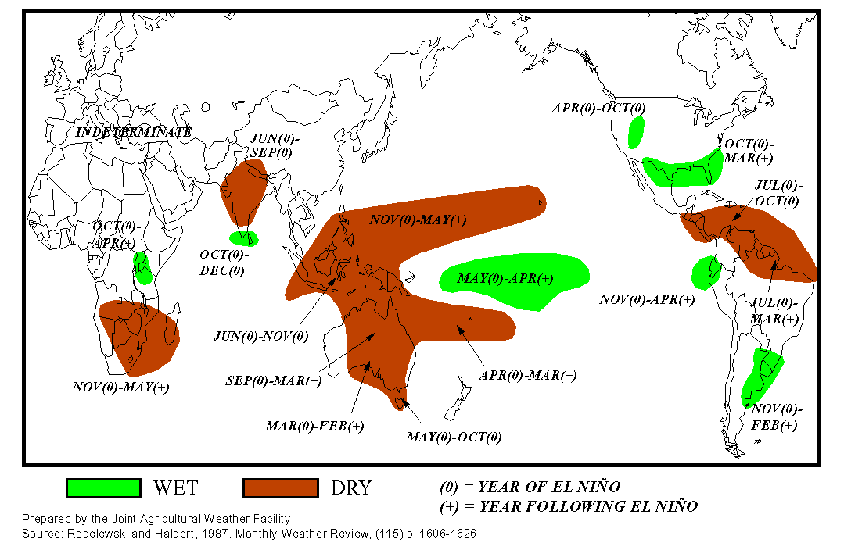
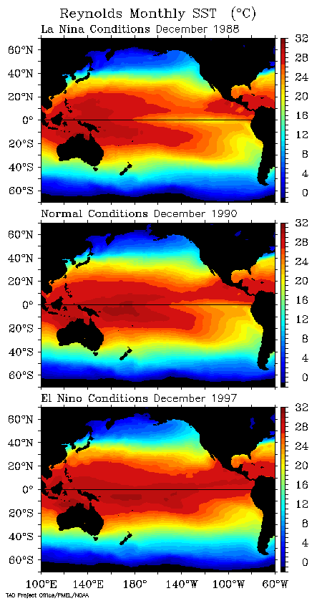
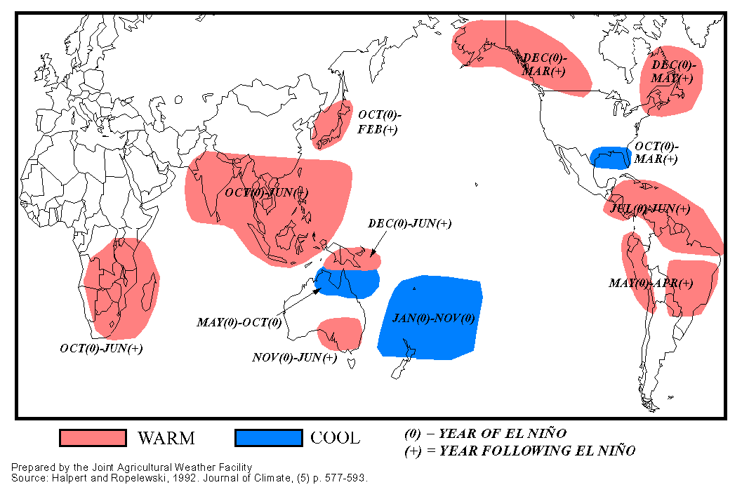
EFECTOS DE “EL NIÑO”
LLUVIA
NORMAL
TEMPERATURA
NIÑO

Slide 6
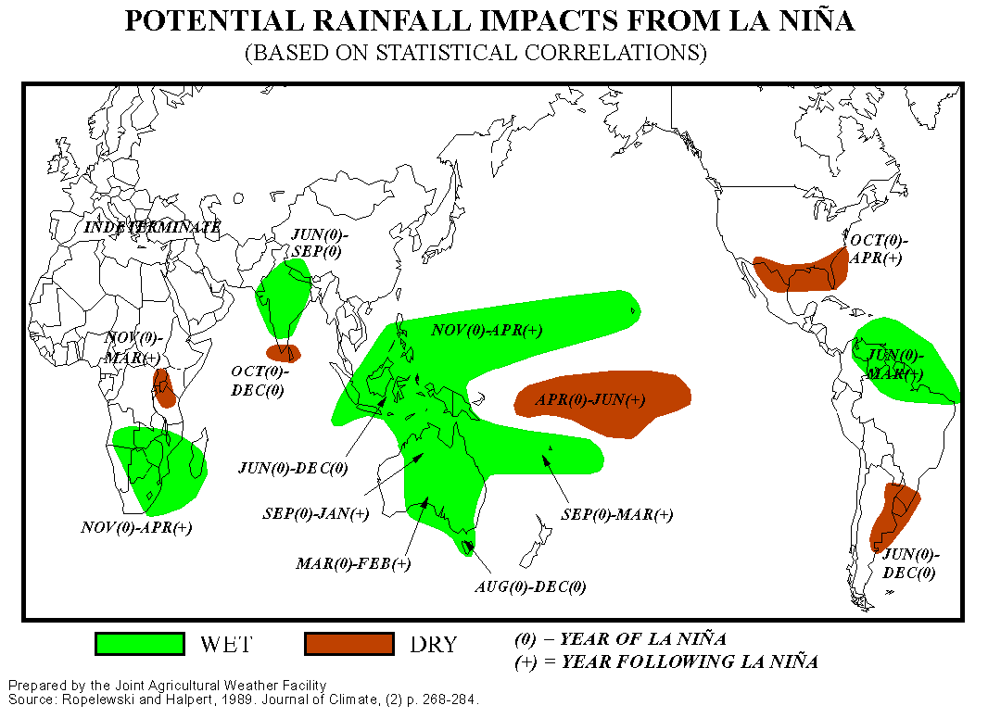
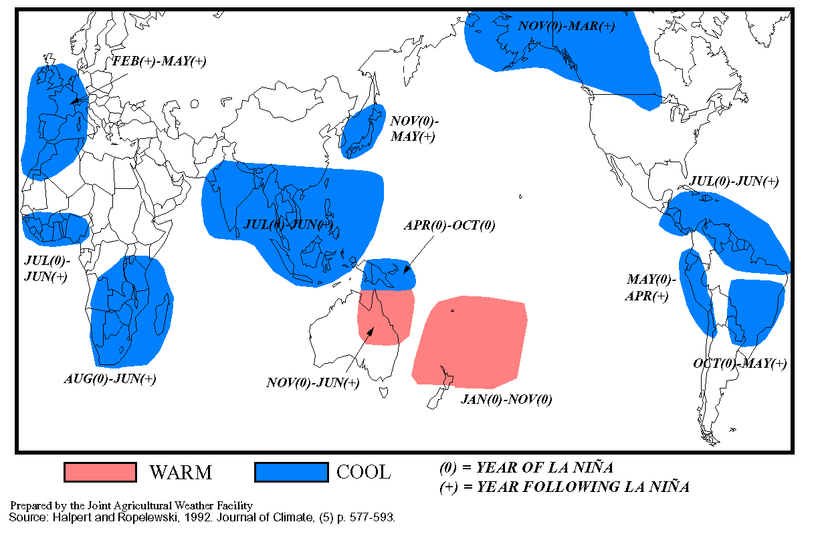
EFECTOS DE “LA NIÑA”
LLUVIA
NIÑA
TEMPERATURA
NORMAL

Slide 7
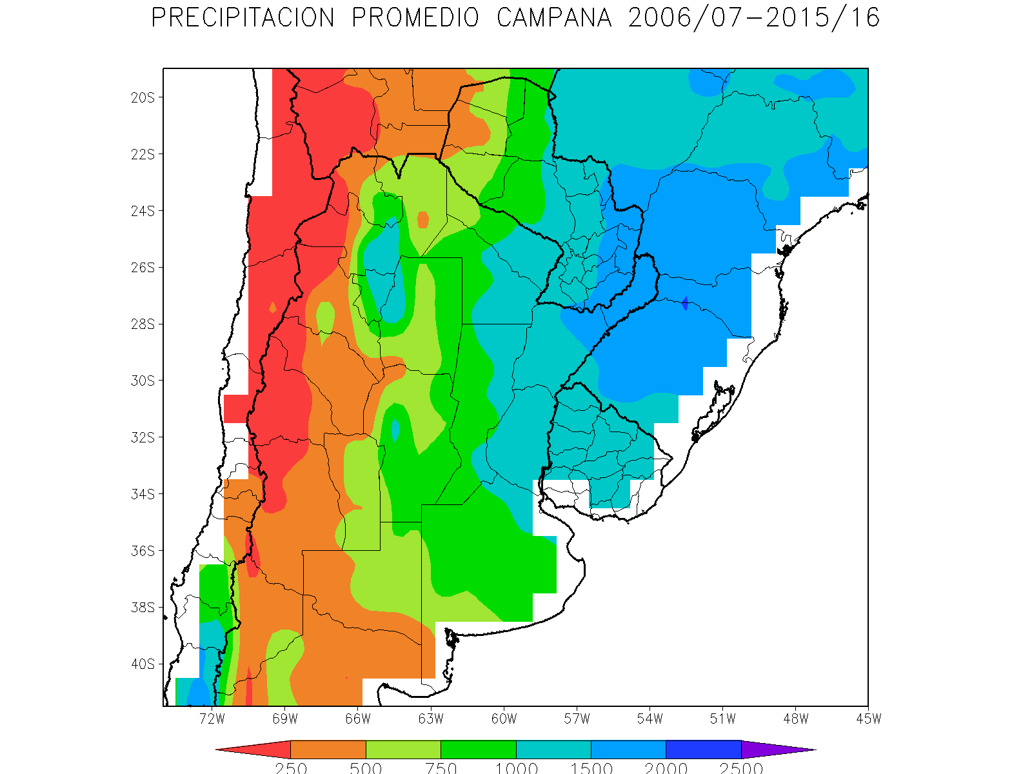
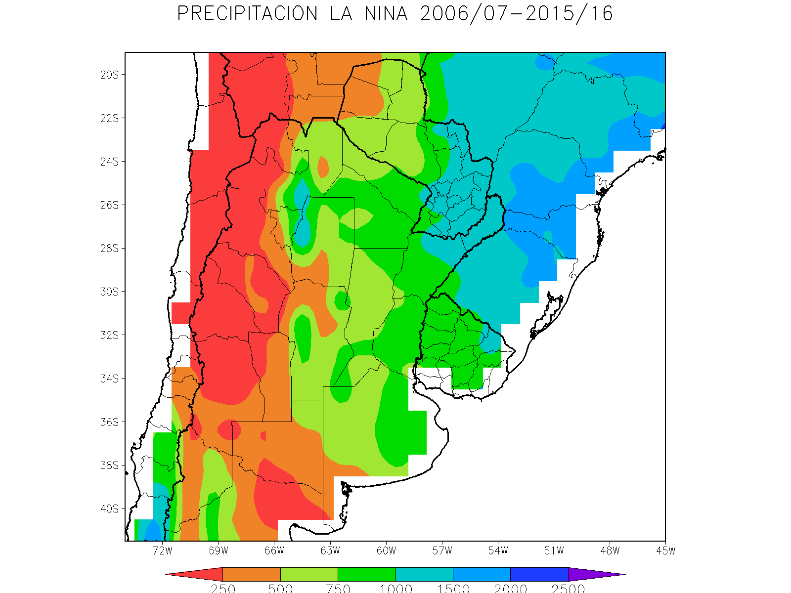
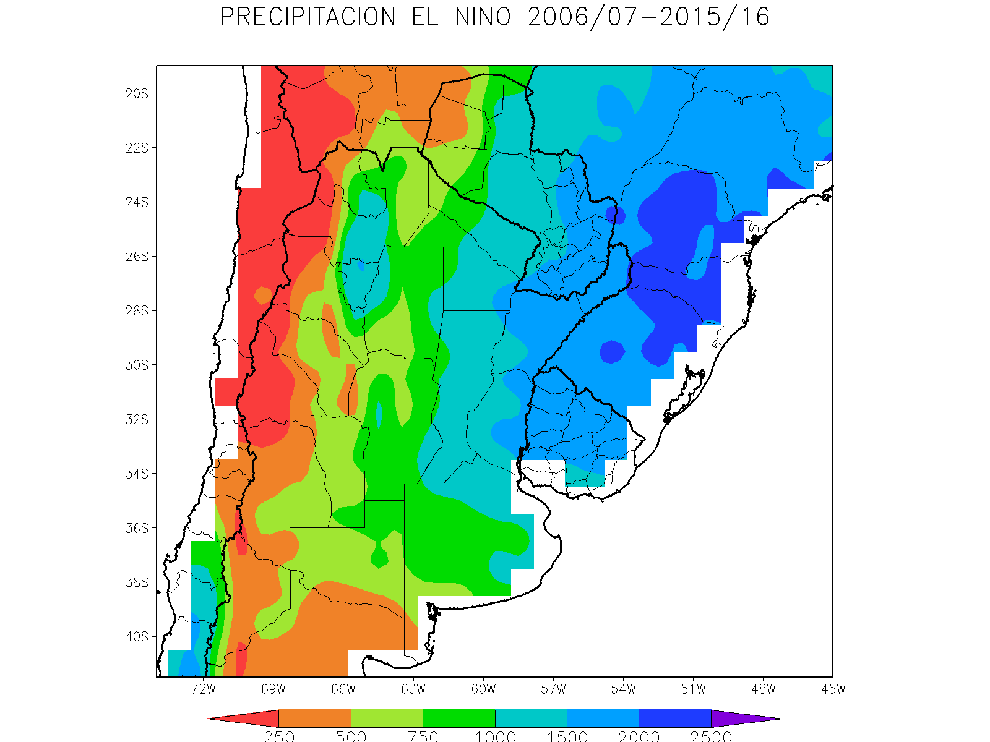

Slide 9
QUÉ HIZO “EL NIÑO 2015/2016”

Slide 10
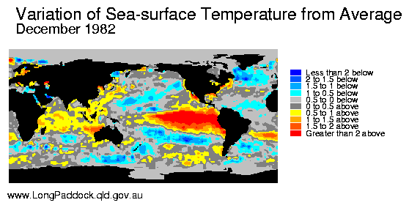
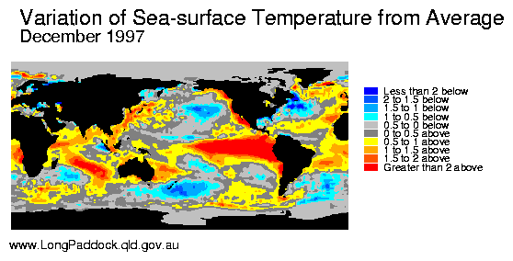
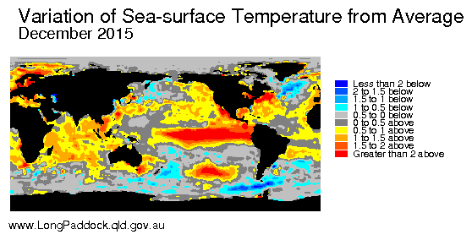

Slide 11
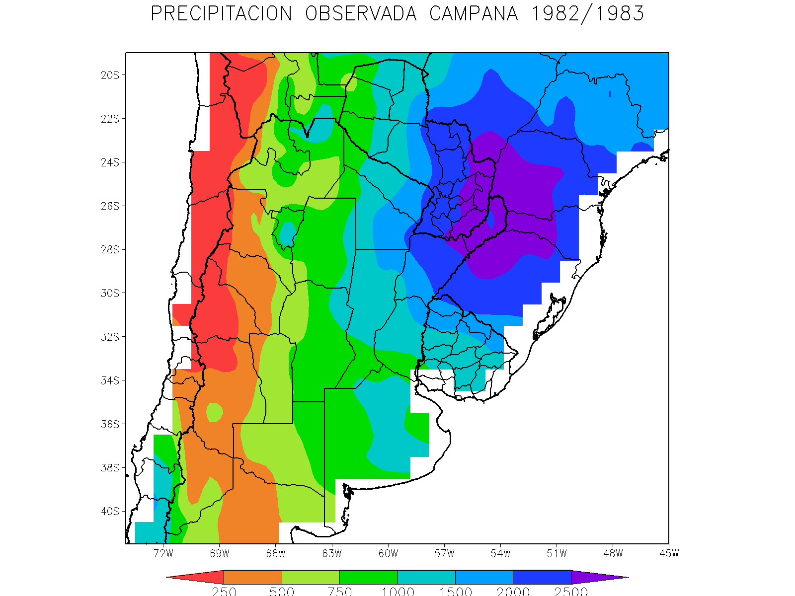
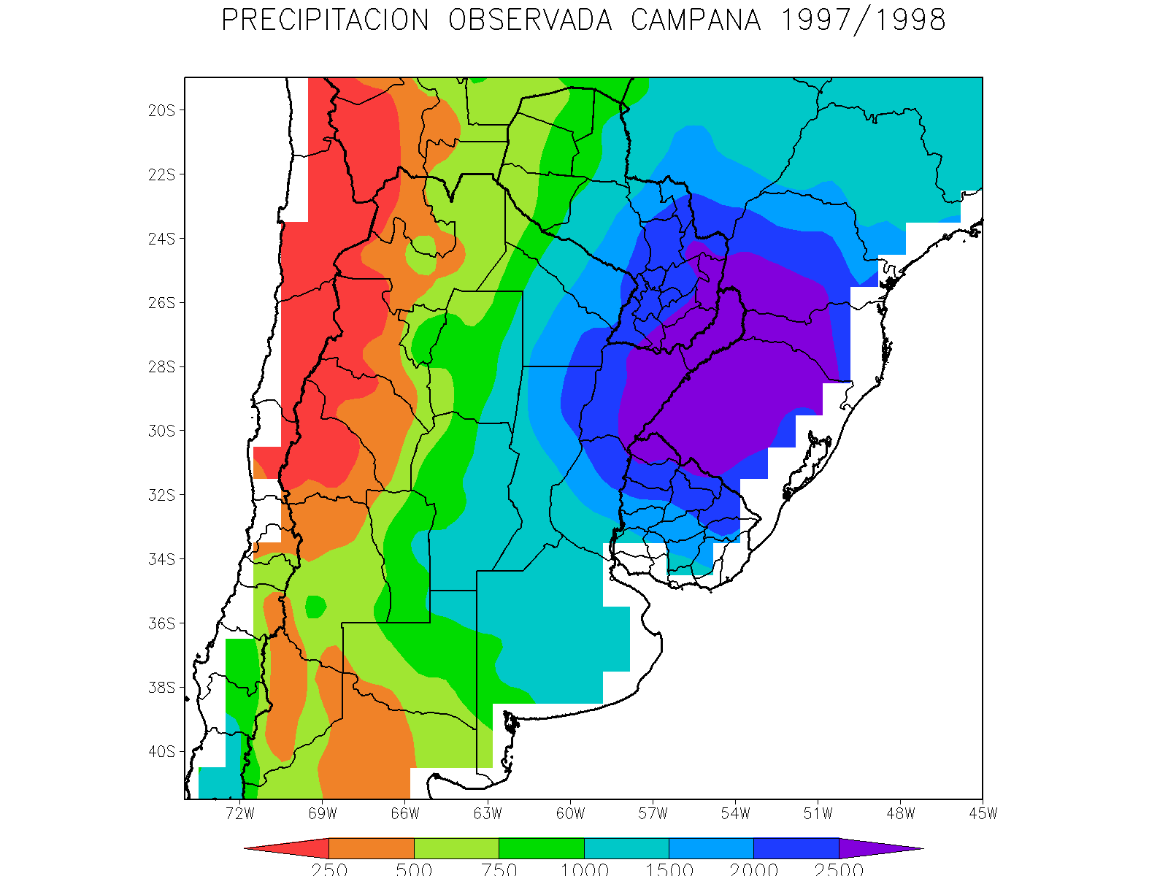
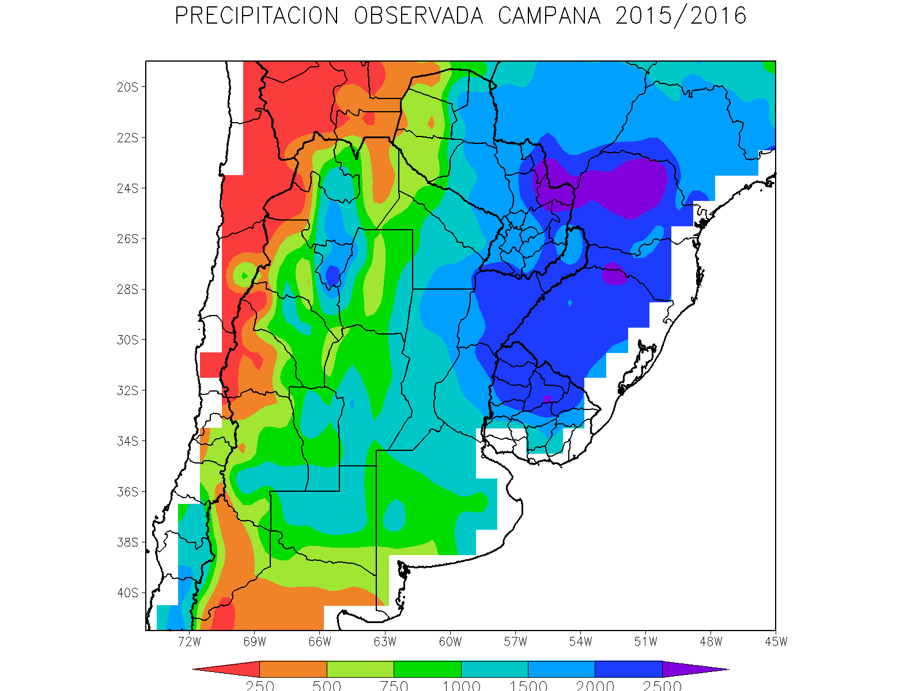

Slide 14
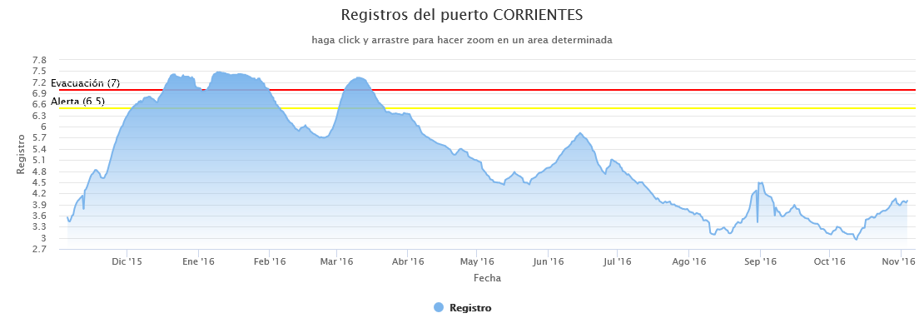

Slide 15
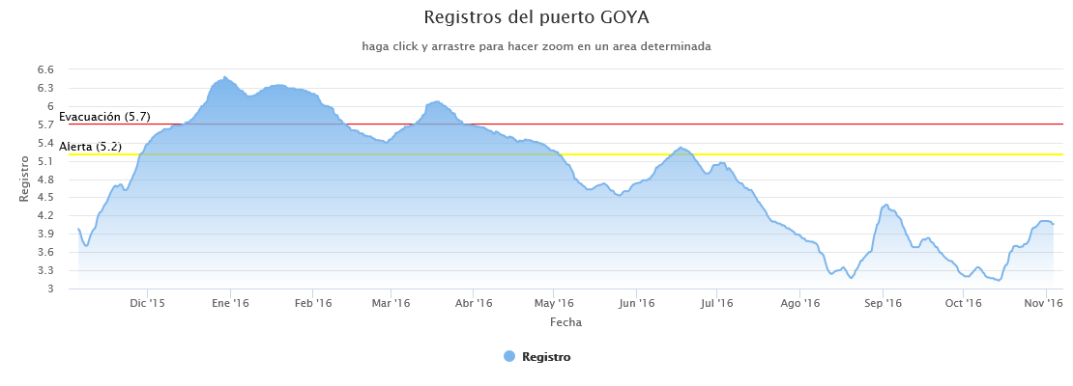

Slide 16
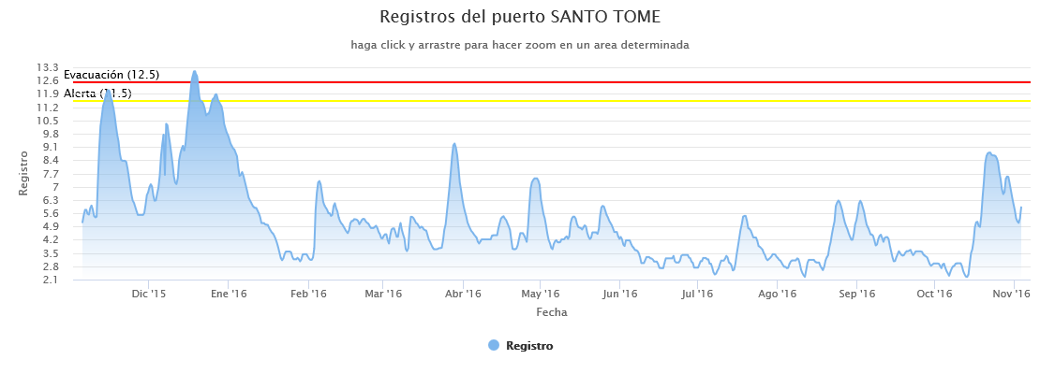

Slide 17
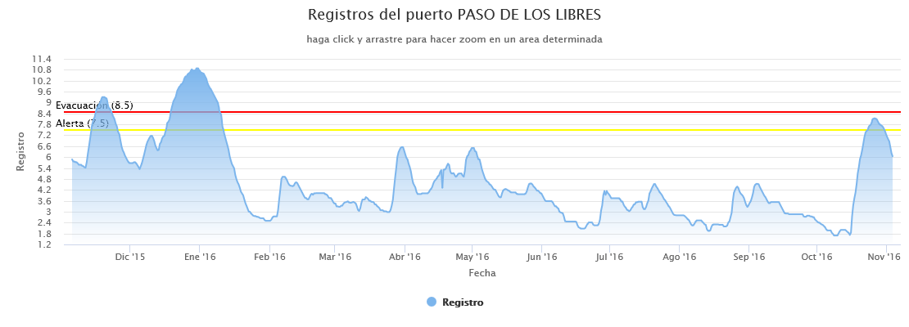

Slide 18
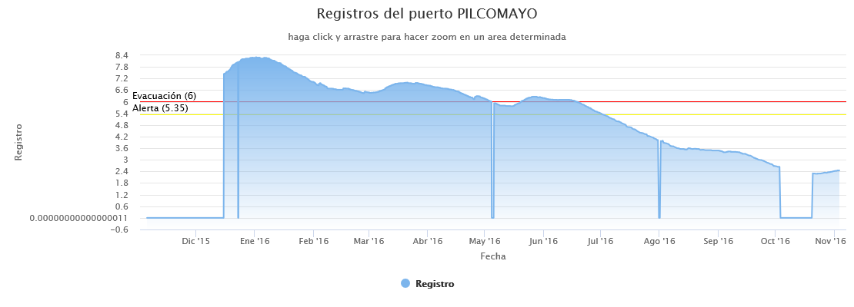

Slide 19
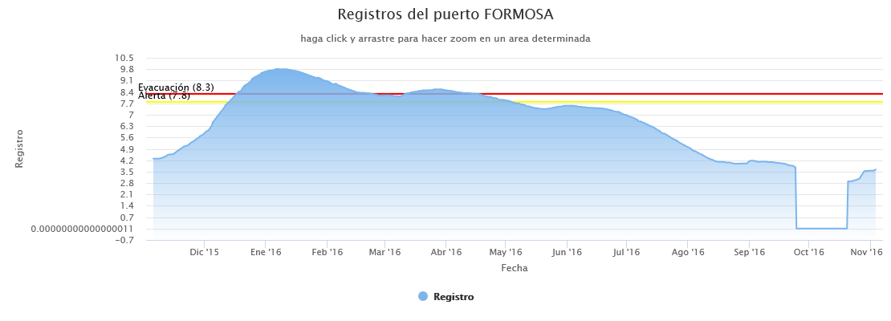

Slide 22
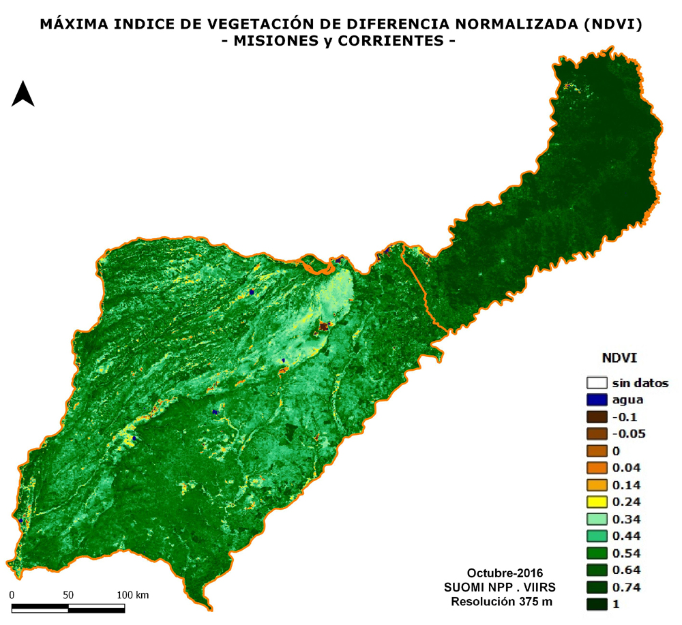

Slide 23
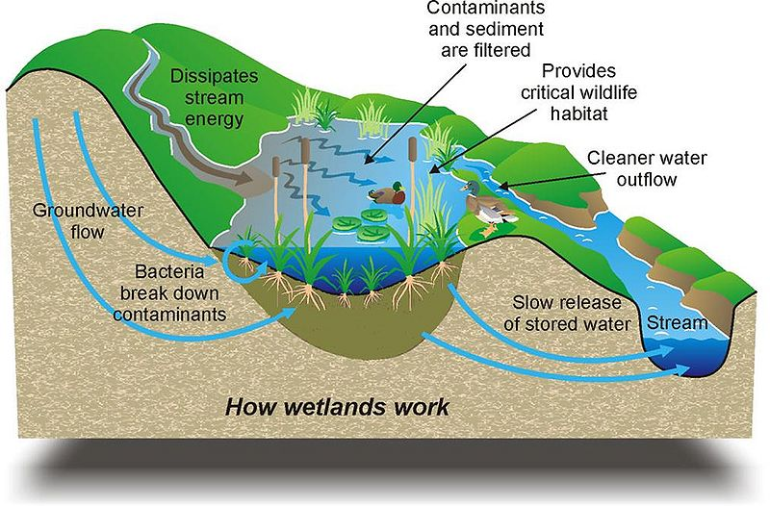

Slide 24
CÓMO EVOLUCIONA EL SISTEMA CLIMÁTICO?!

Slide 25
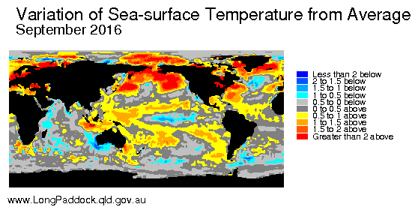

Slide 26
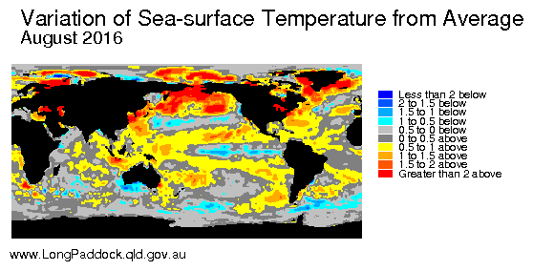
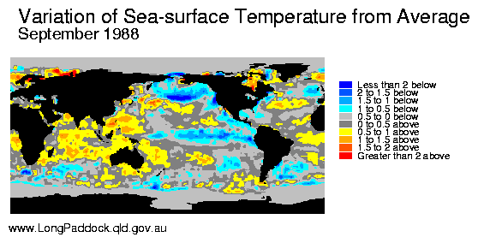

Slide 27
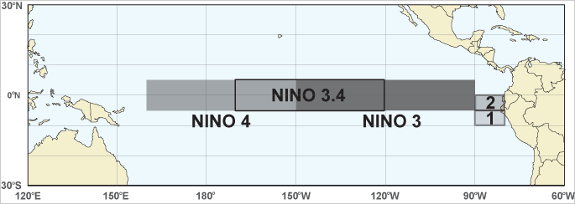

Slide 28
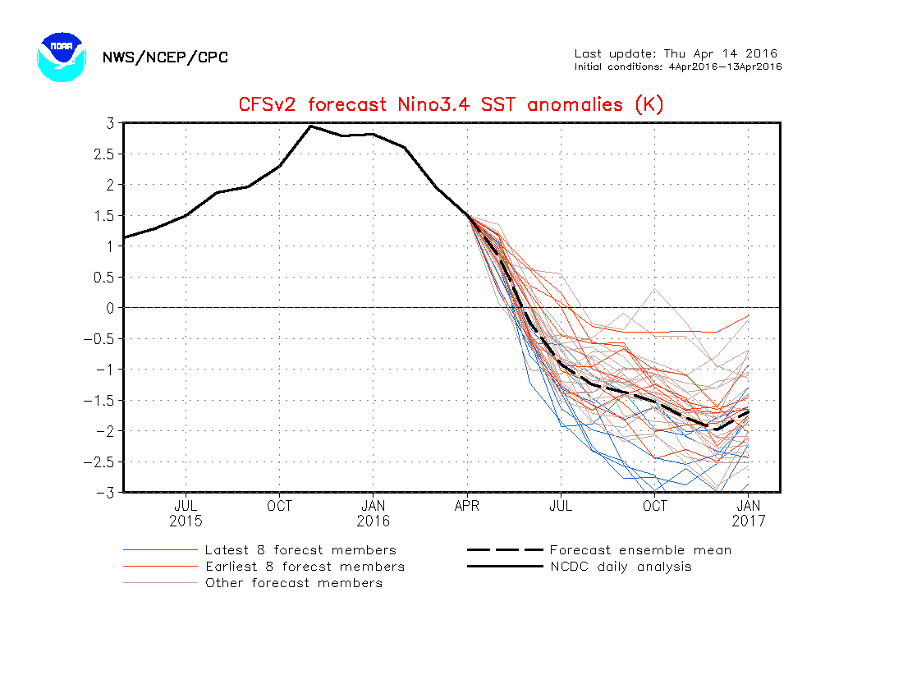

Slide 29
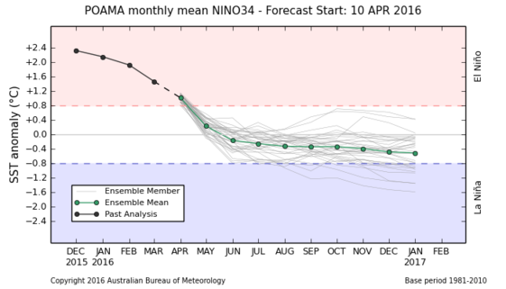

Slide 30
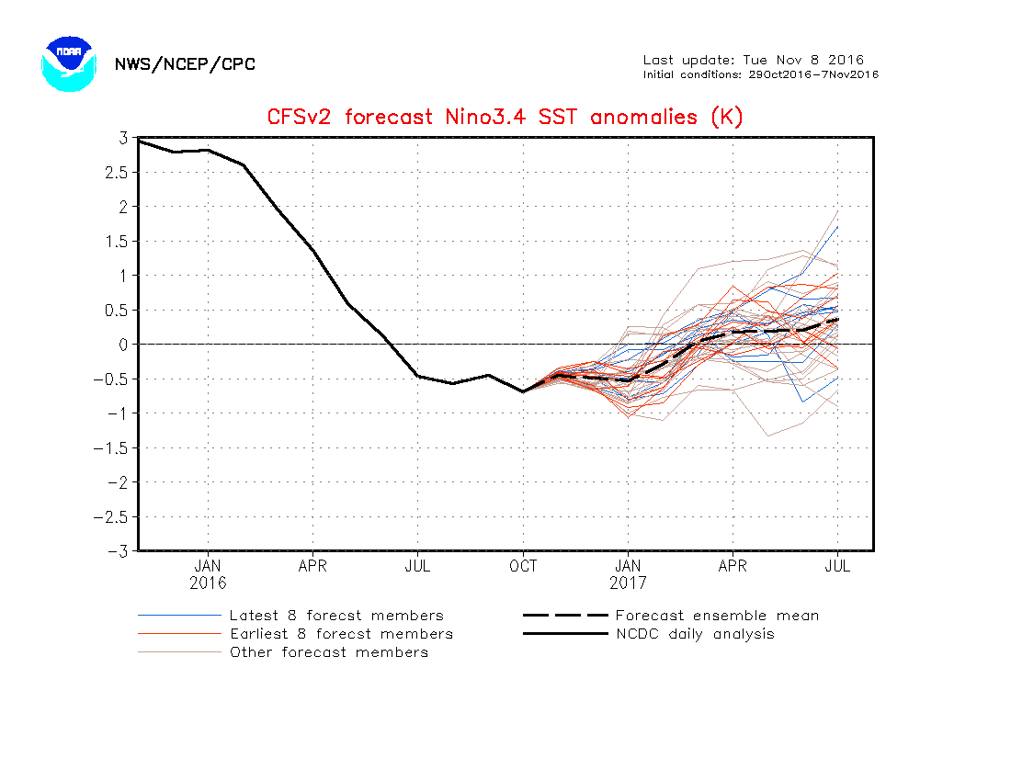

Slide 31
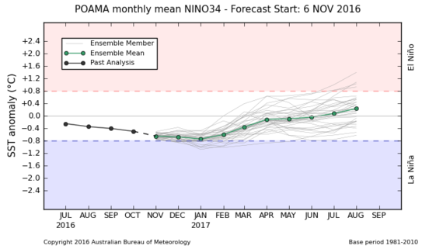

Slide 32
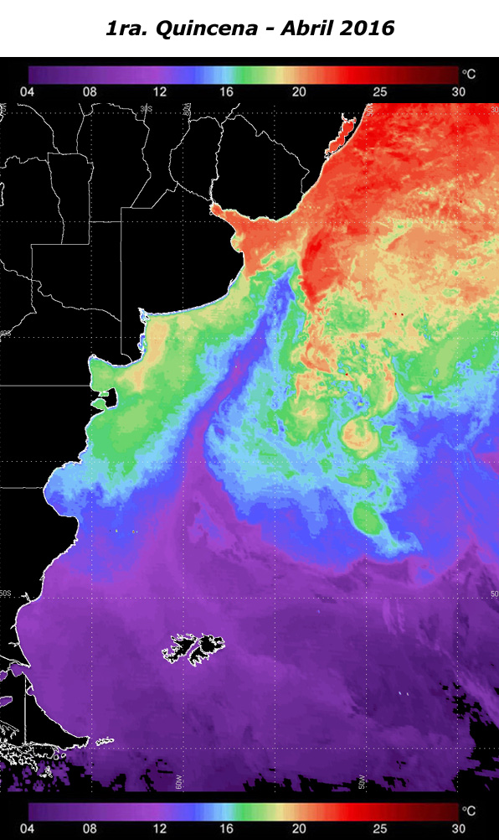
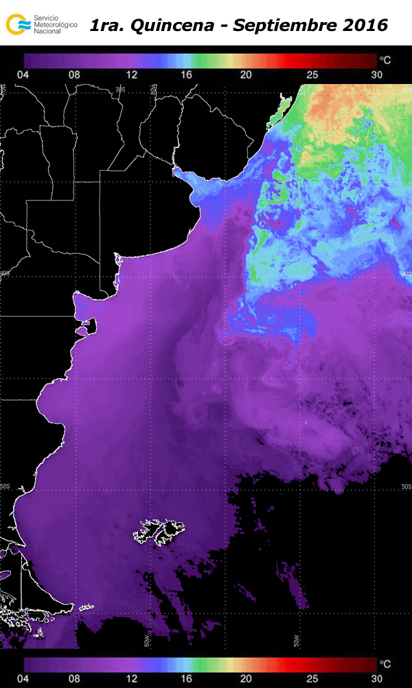

Slide 33
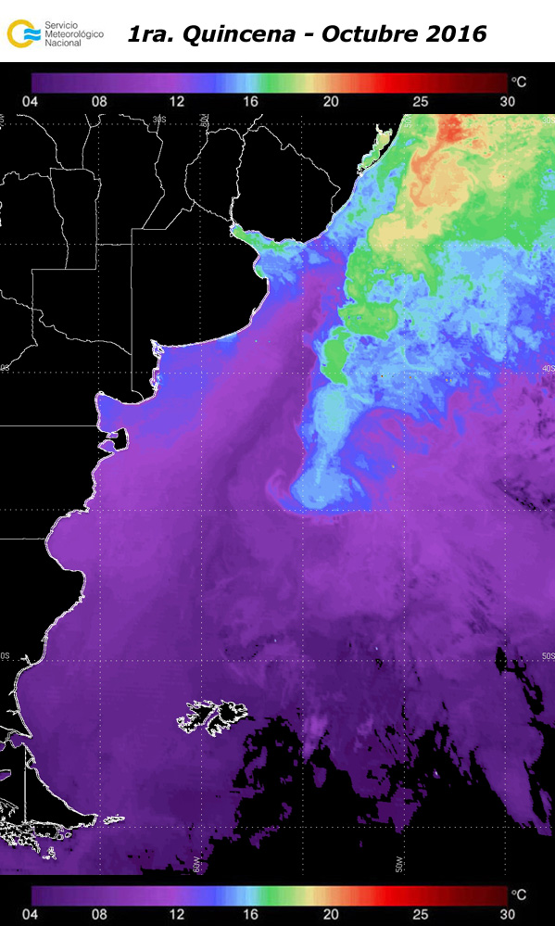

Slide 34
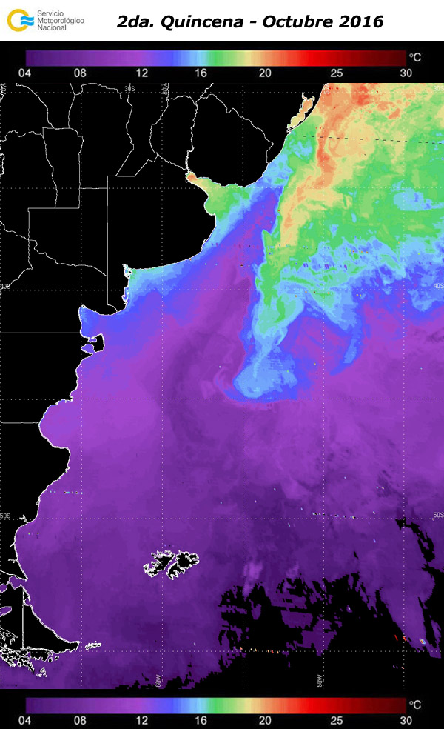

Slide 35
PANORAMA ESTACIONAL PARA LA CAMPAÑA 2016/2017?!

Slide 36
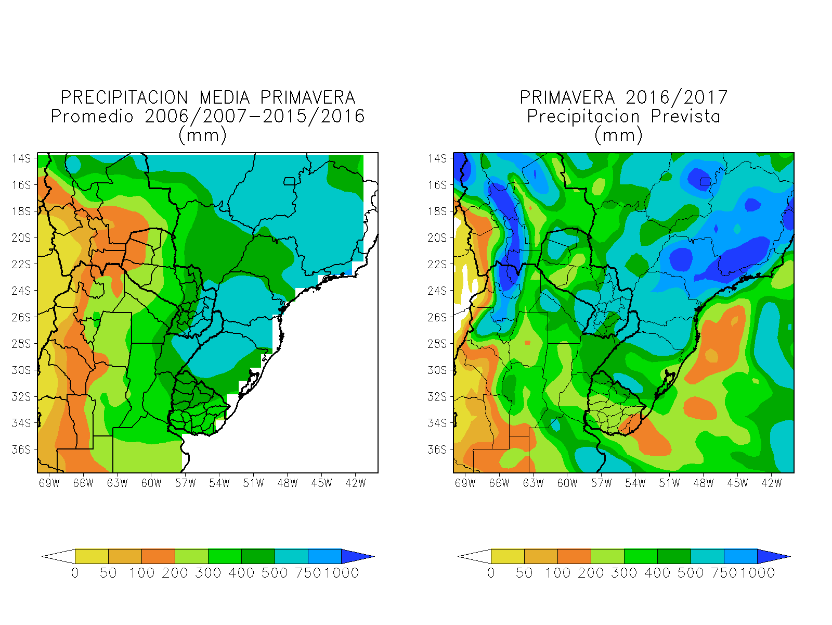

Slide 37
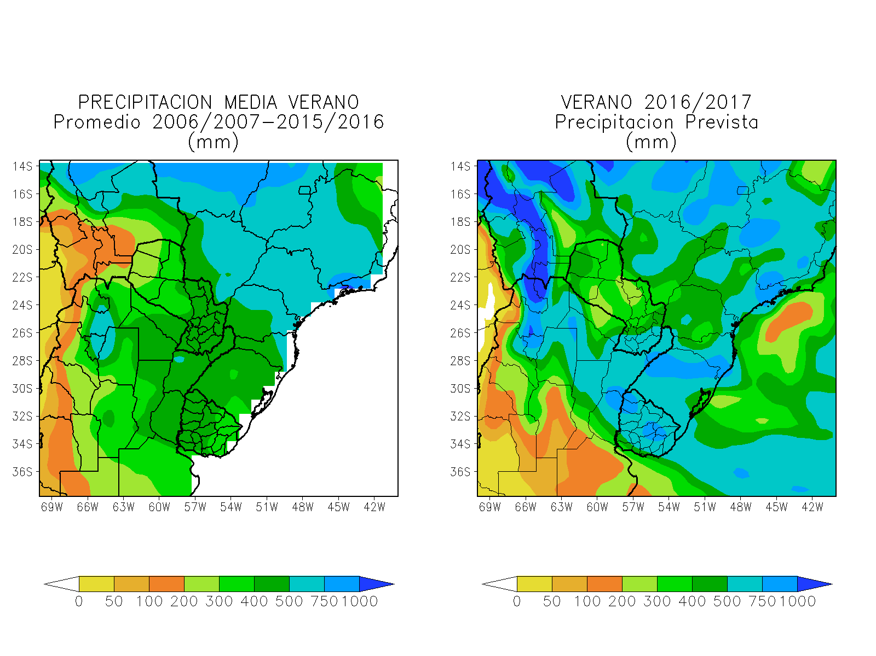

Slide 38
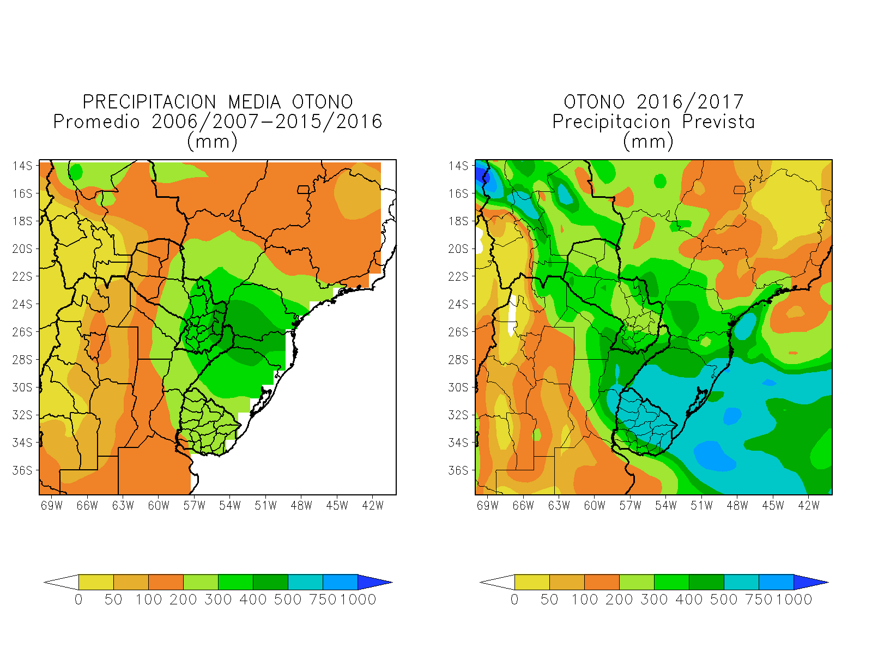

Slide 39
PERSPECTIVA REGIONAL MENSUAL 2016/2017

Slide 40
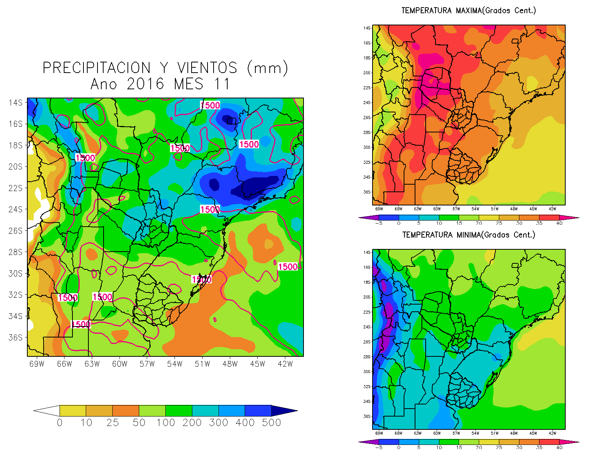

Slide 41
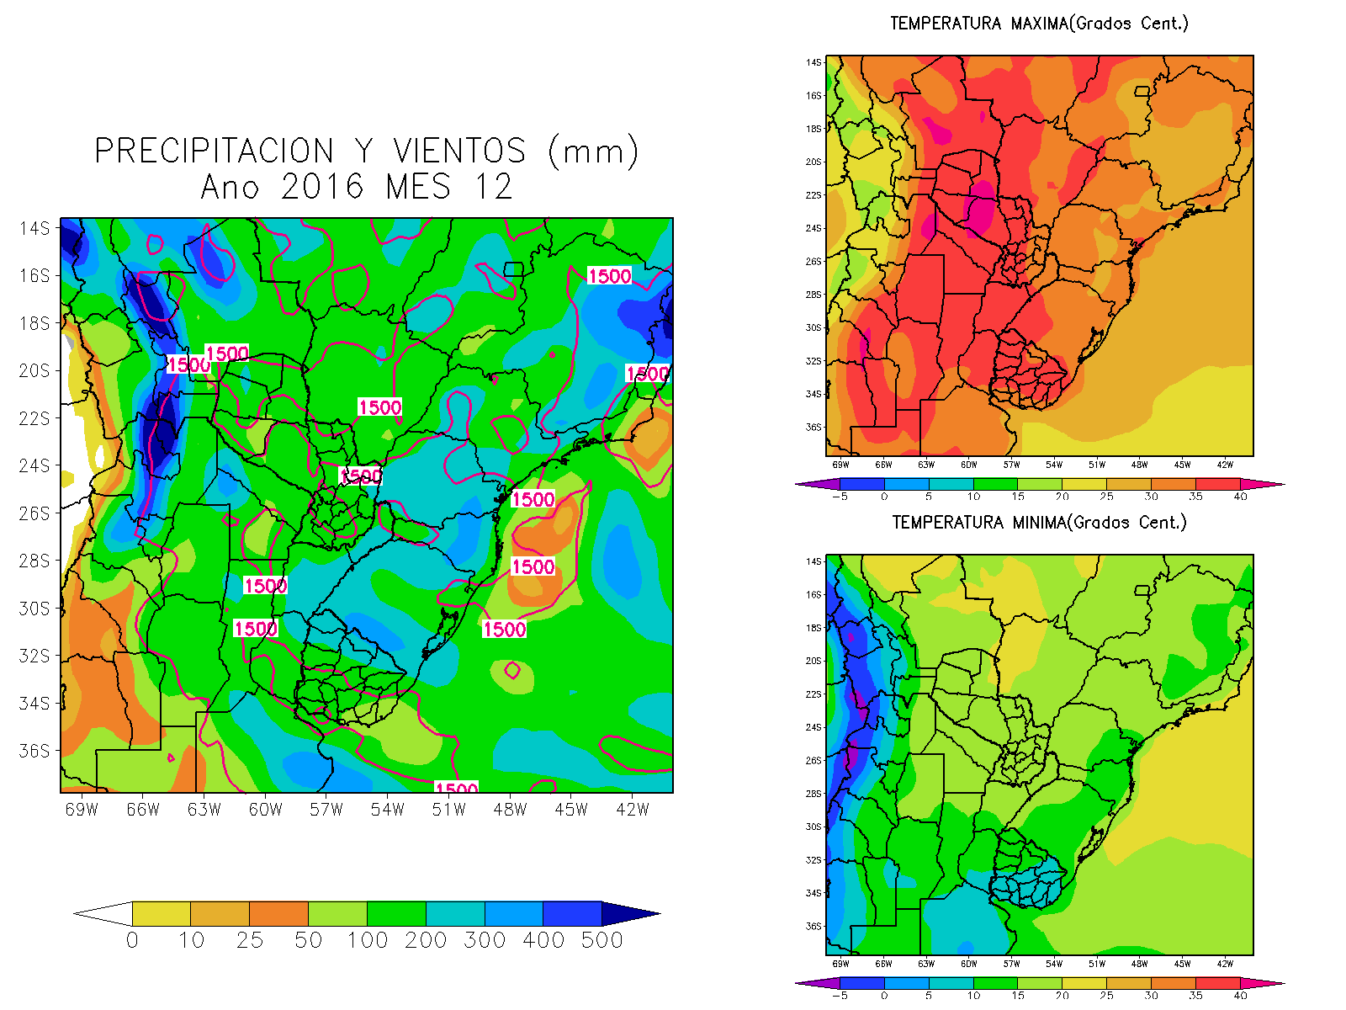

Slide 42
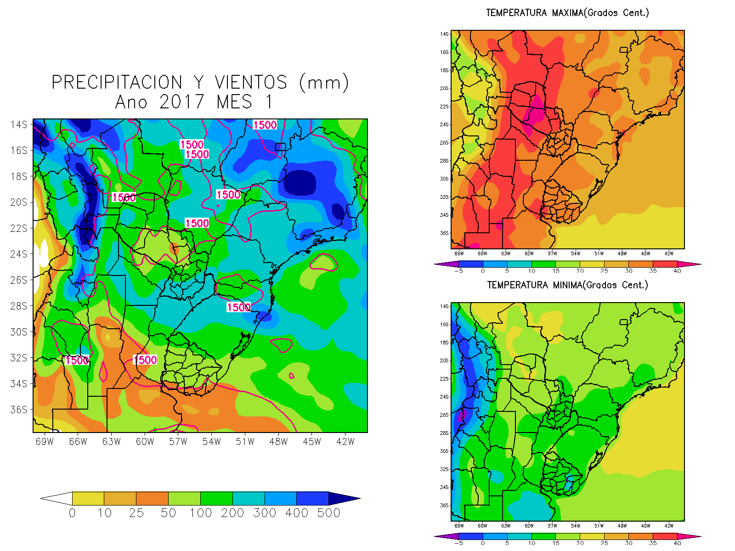

Slide 43
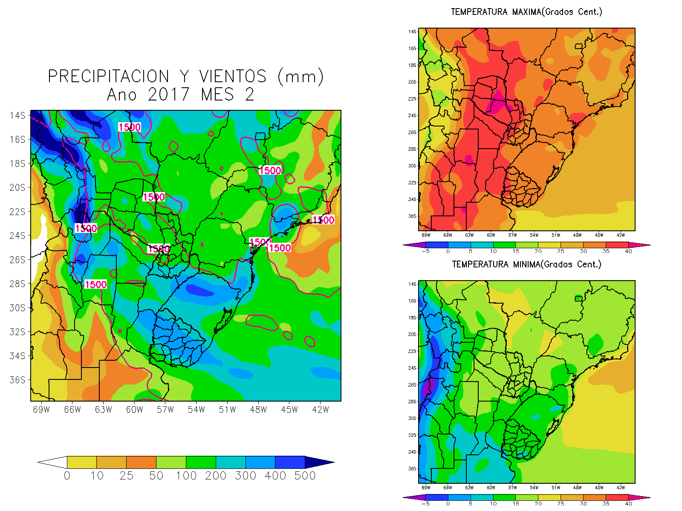

Slide 44
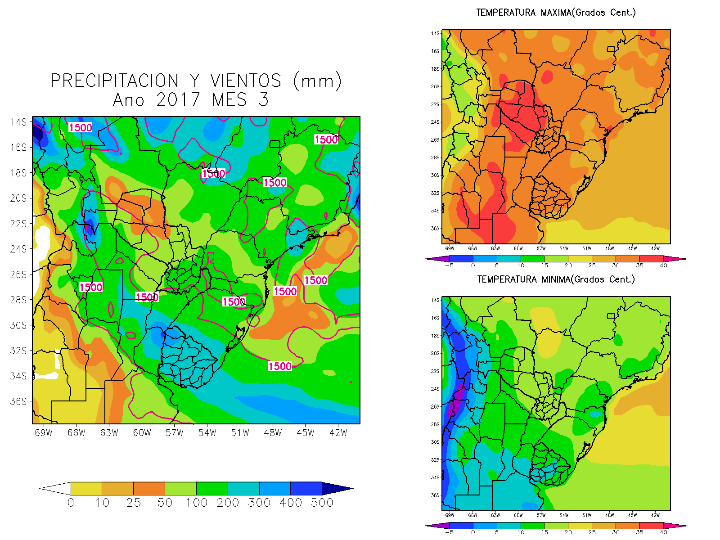

Slide 45
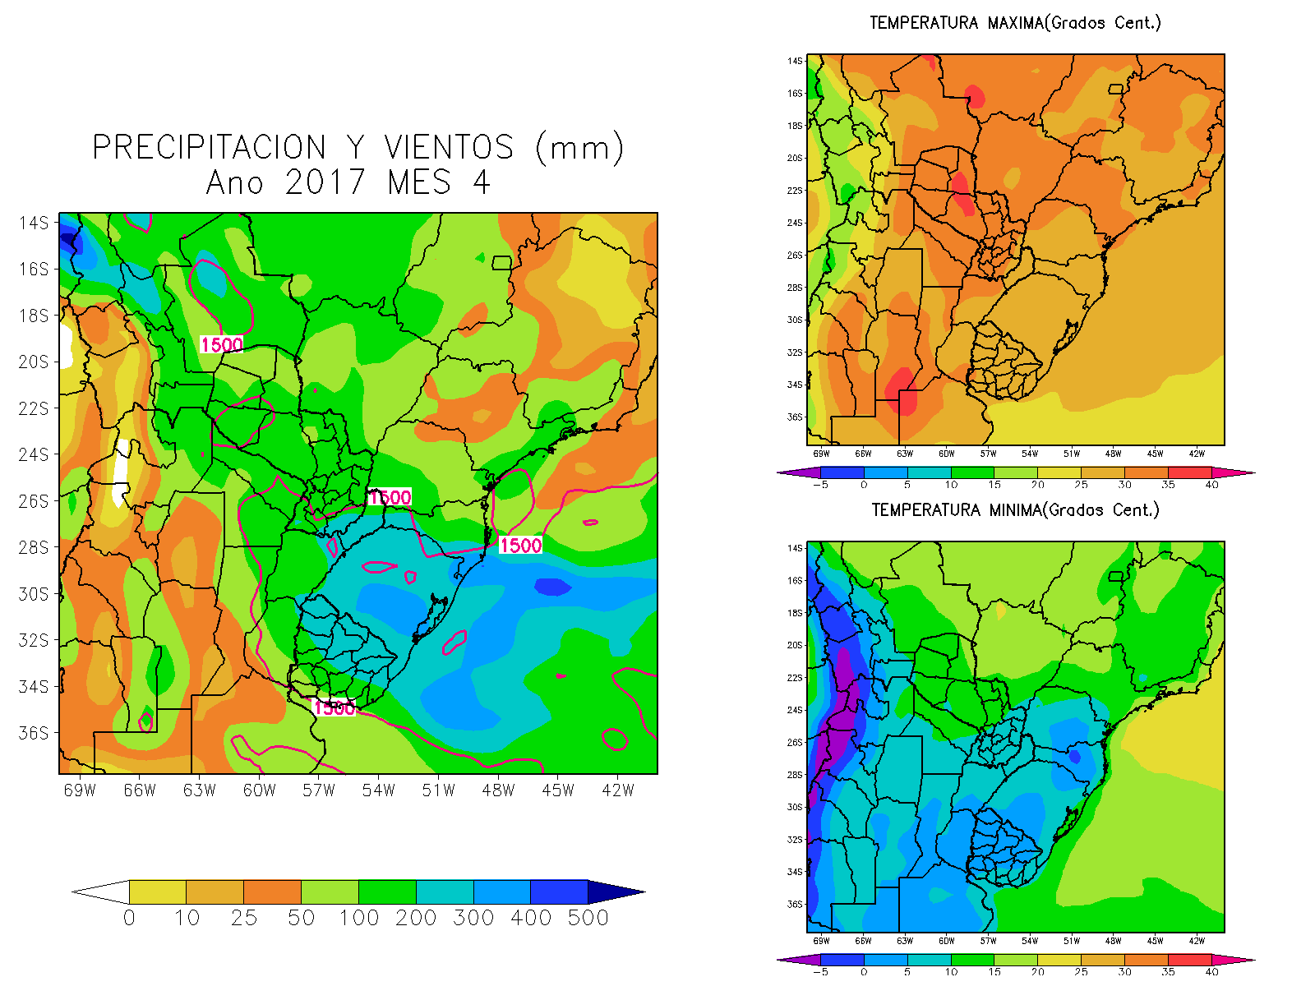

Slide 46
PERSPECTIVA ZONAL 2016/2017

Slide 47
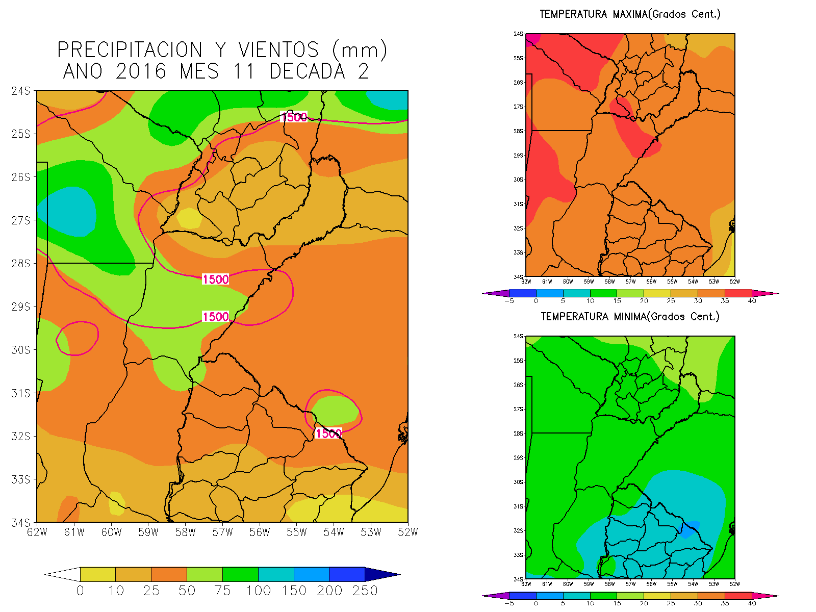

Slide 48
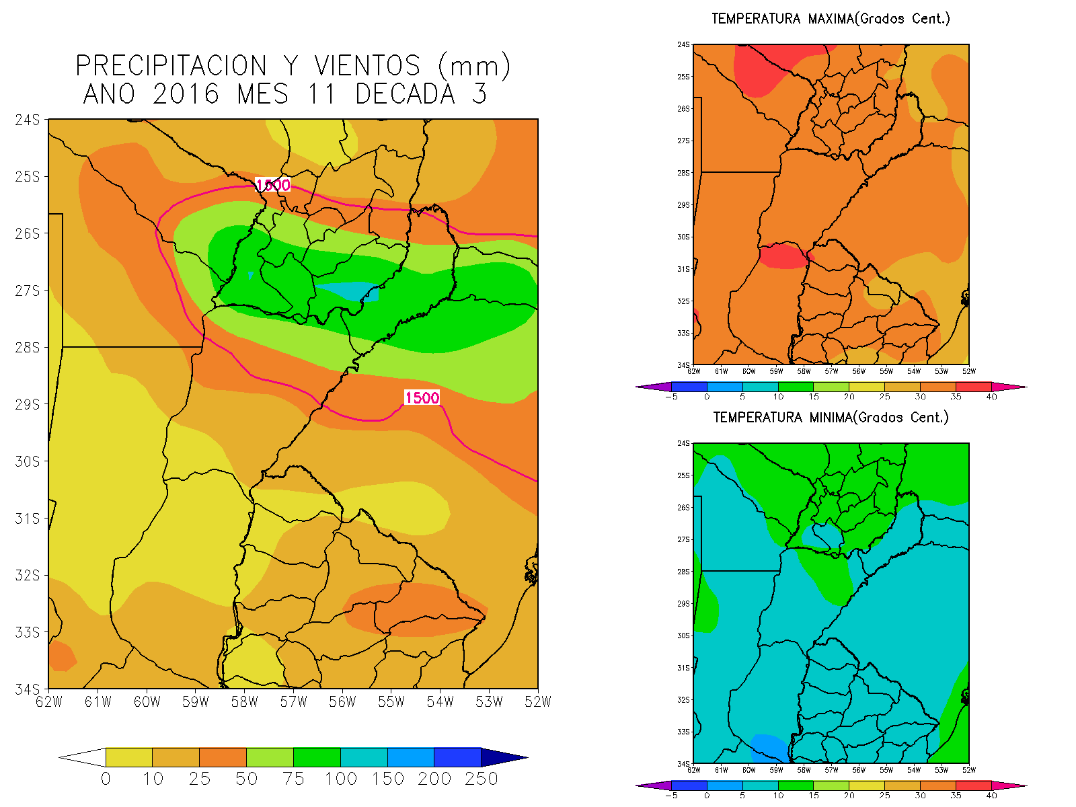

Slide 49
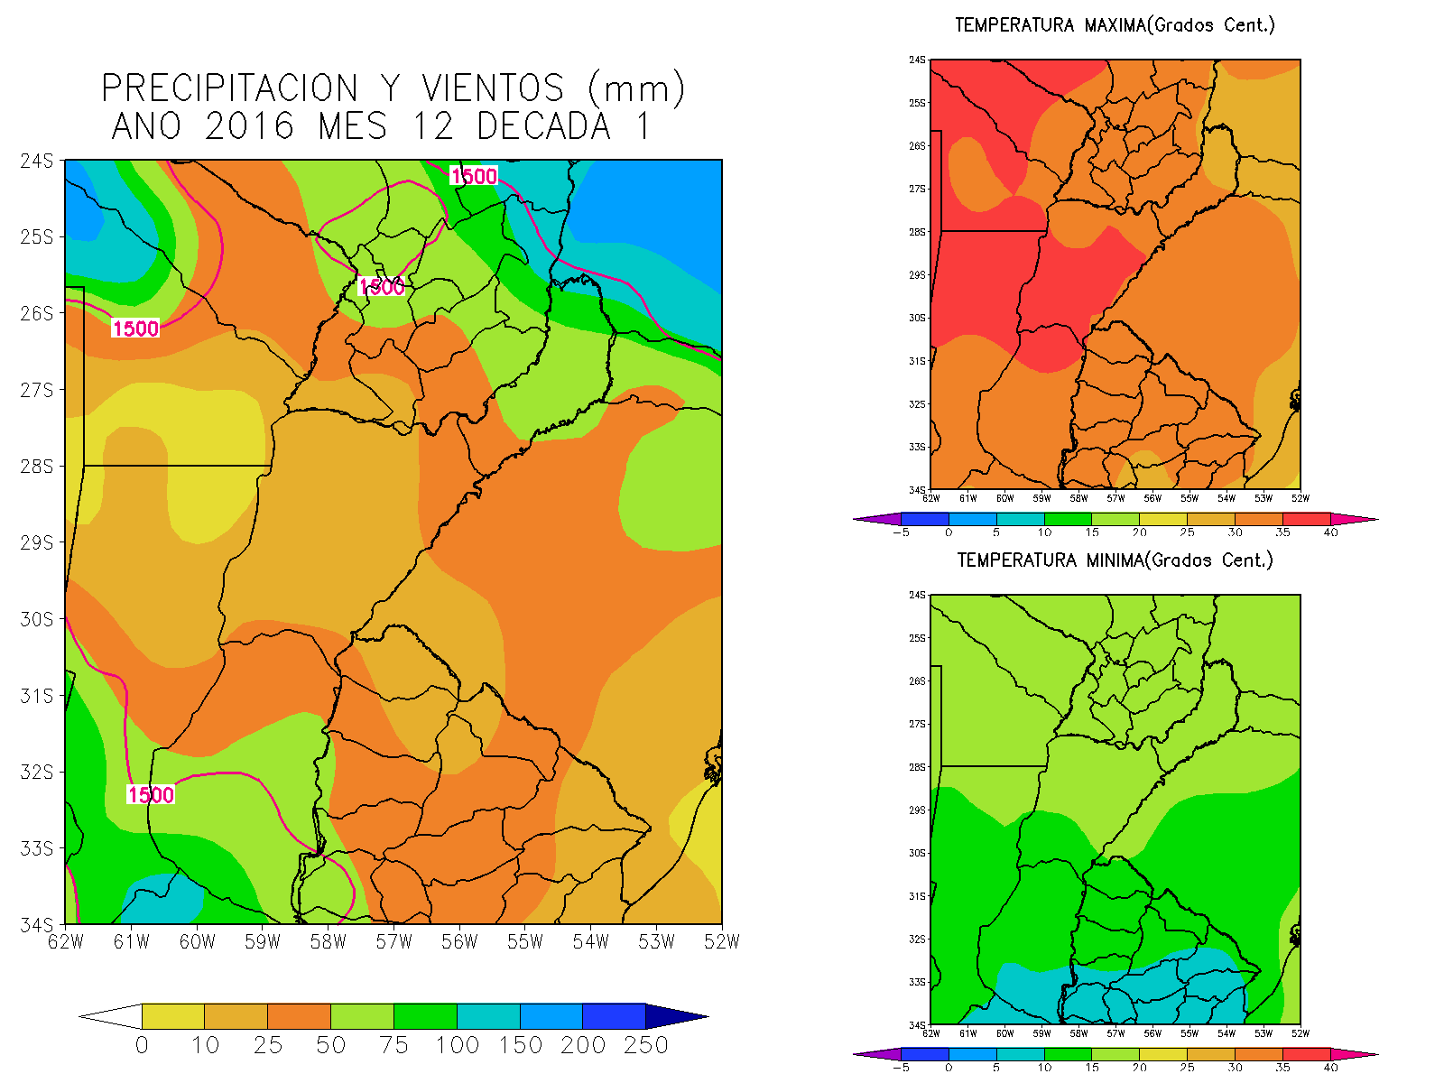

Slide 50
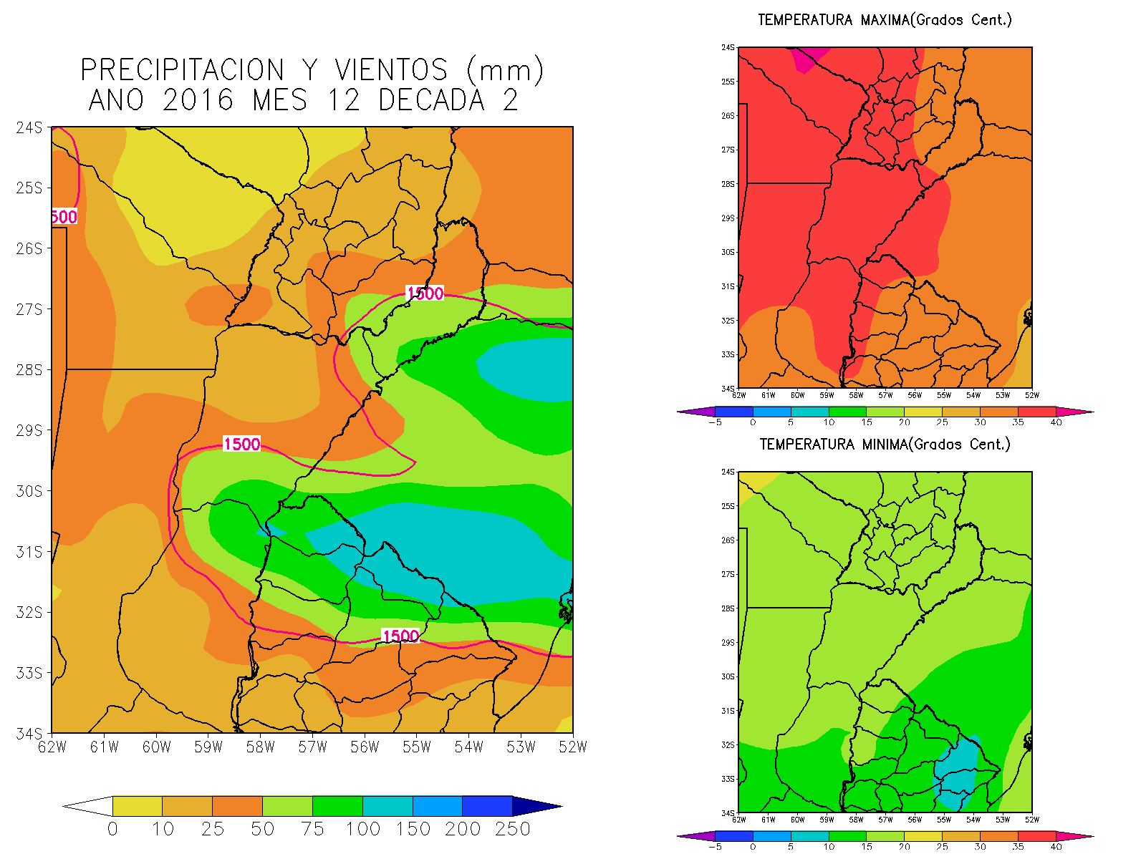

Slide 51
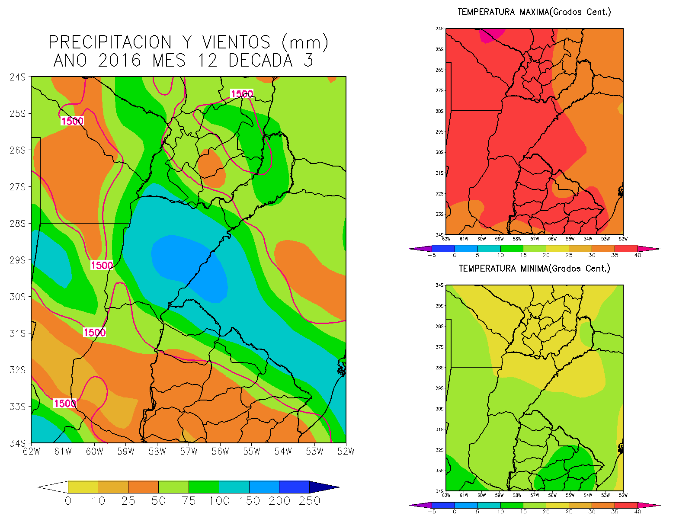

Slide 52
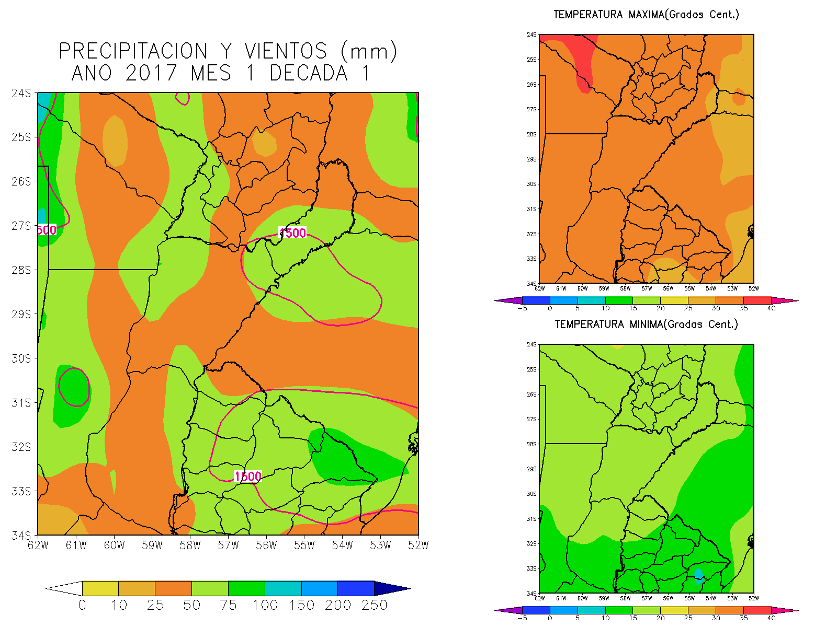

Slide 53
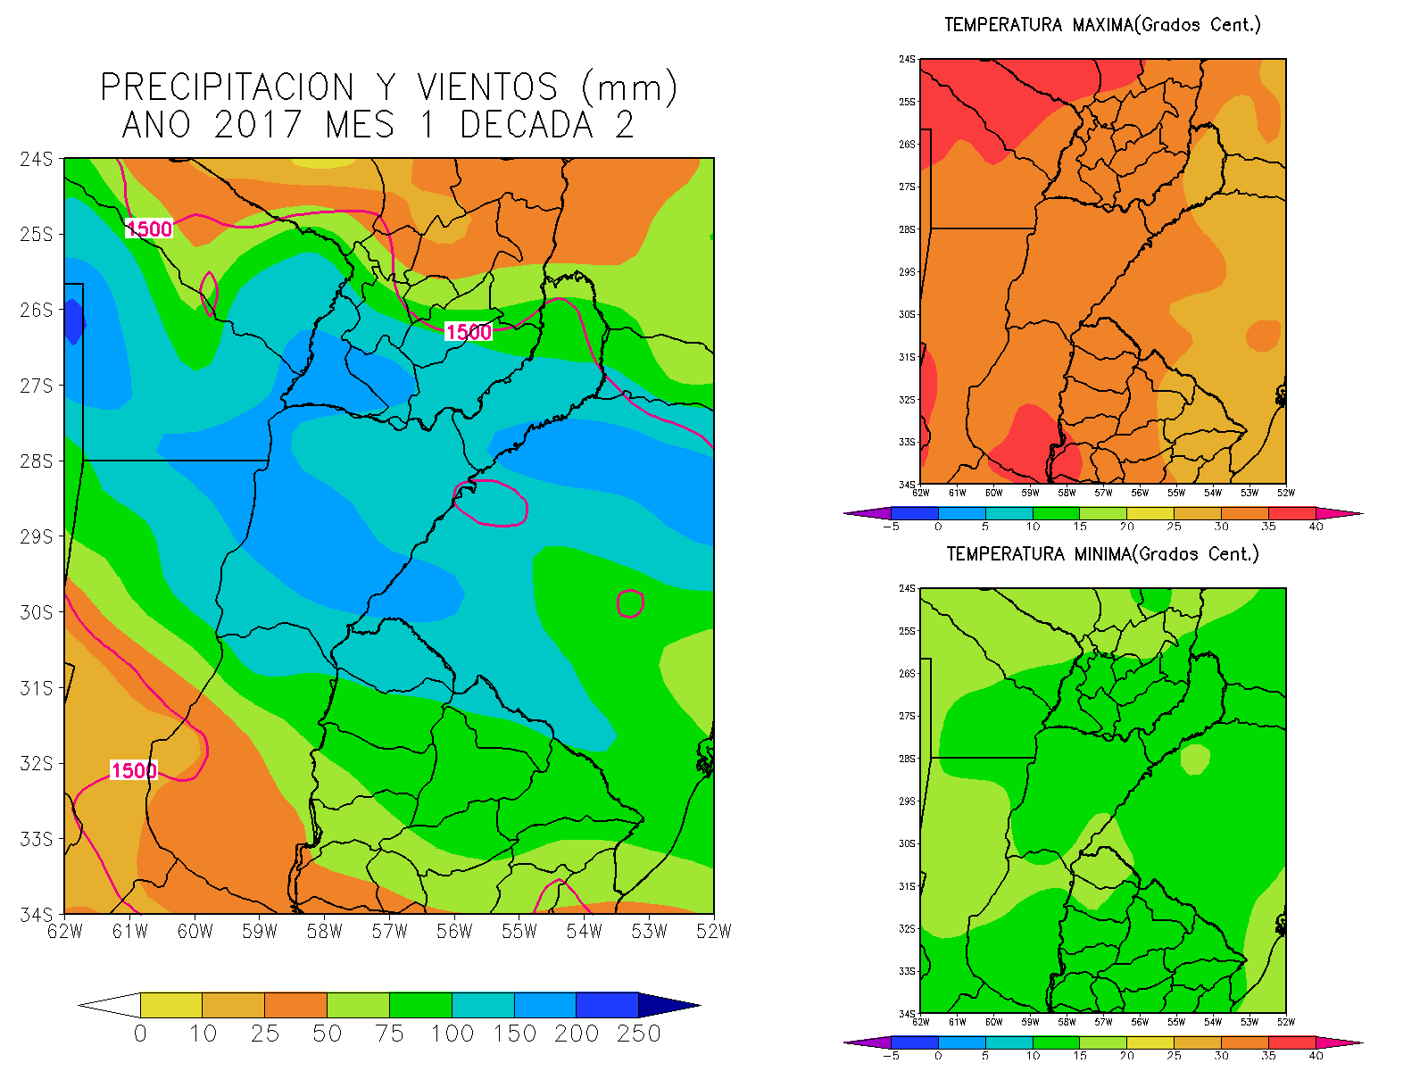

Slide 65
MUCHAS GRACIAS
POR SU ATENCION
edmasi@fibertel.com.ar

